Slide 1


FELIZ NAVIDAD
2014

Slide 2
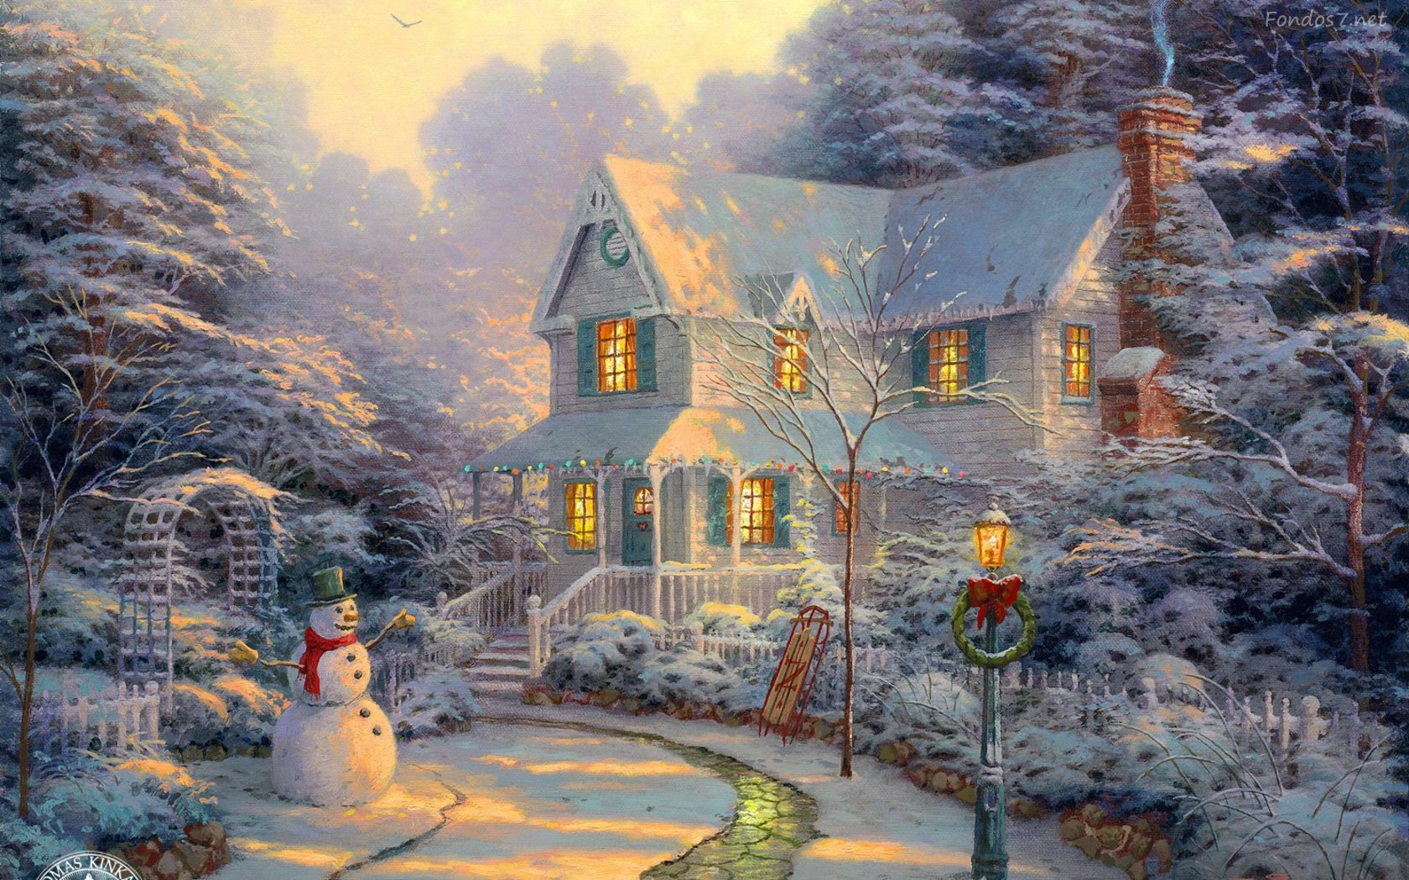
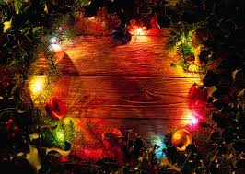
Que en esta navidad el amor se haga presente en tu vida y te llene con la misma intensidad por siempre

Slide 3

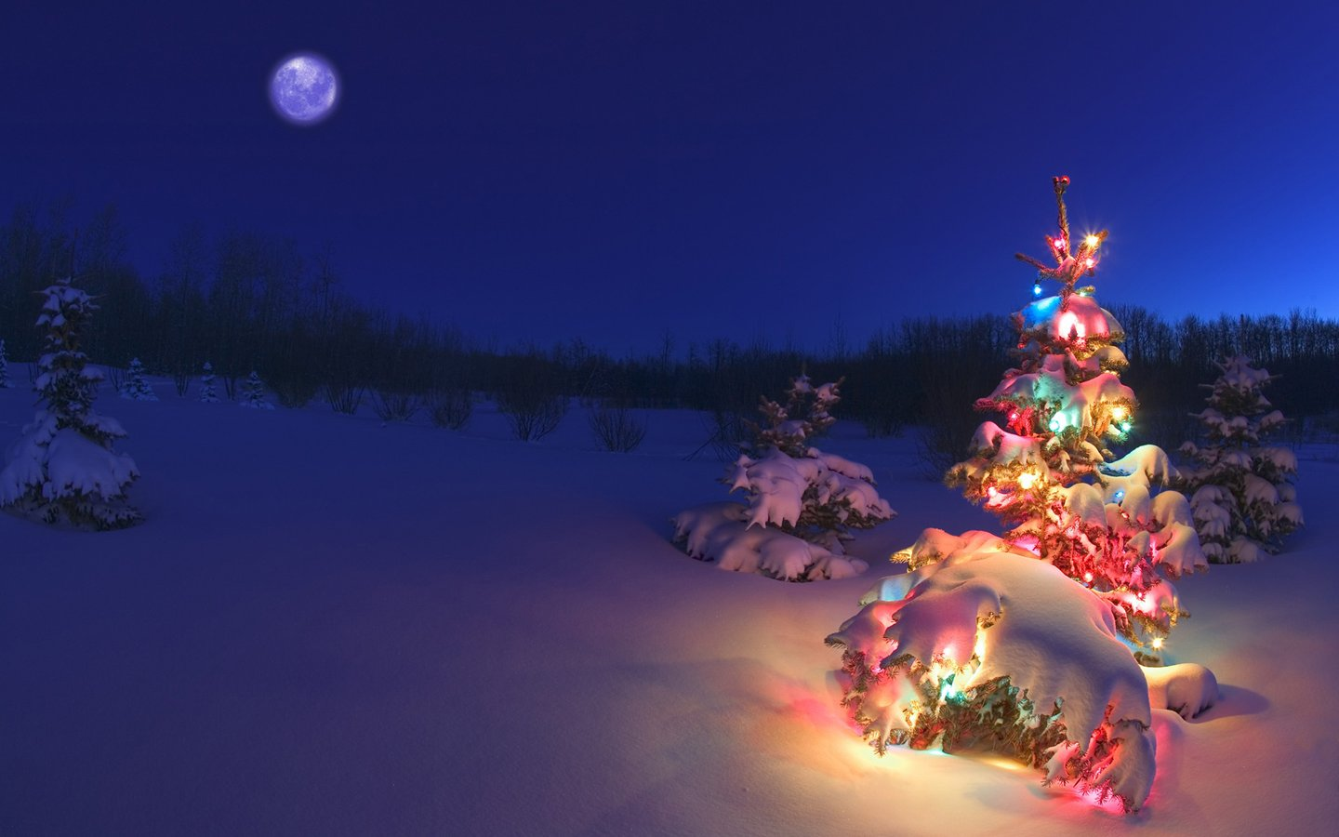


¿Qué es Navidad ?
Es la ternura del pasado
el valor del presente y
la esperanza del futuro.
Es el deseo sincero de que cada taza se rebose con bendiciones ricas y eternas y que cada camino nos lleve a la paz.

Slide 4

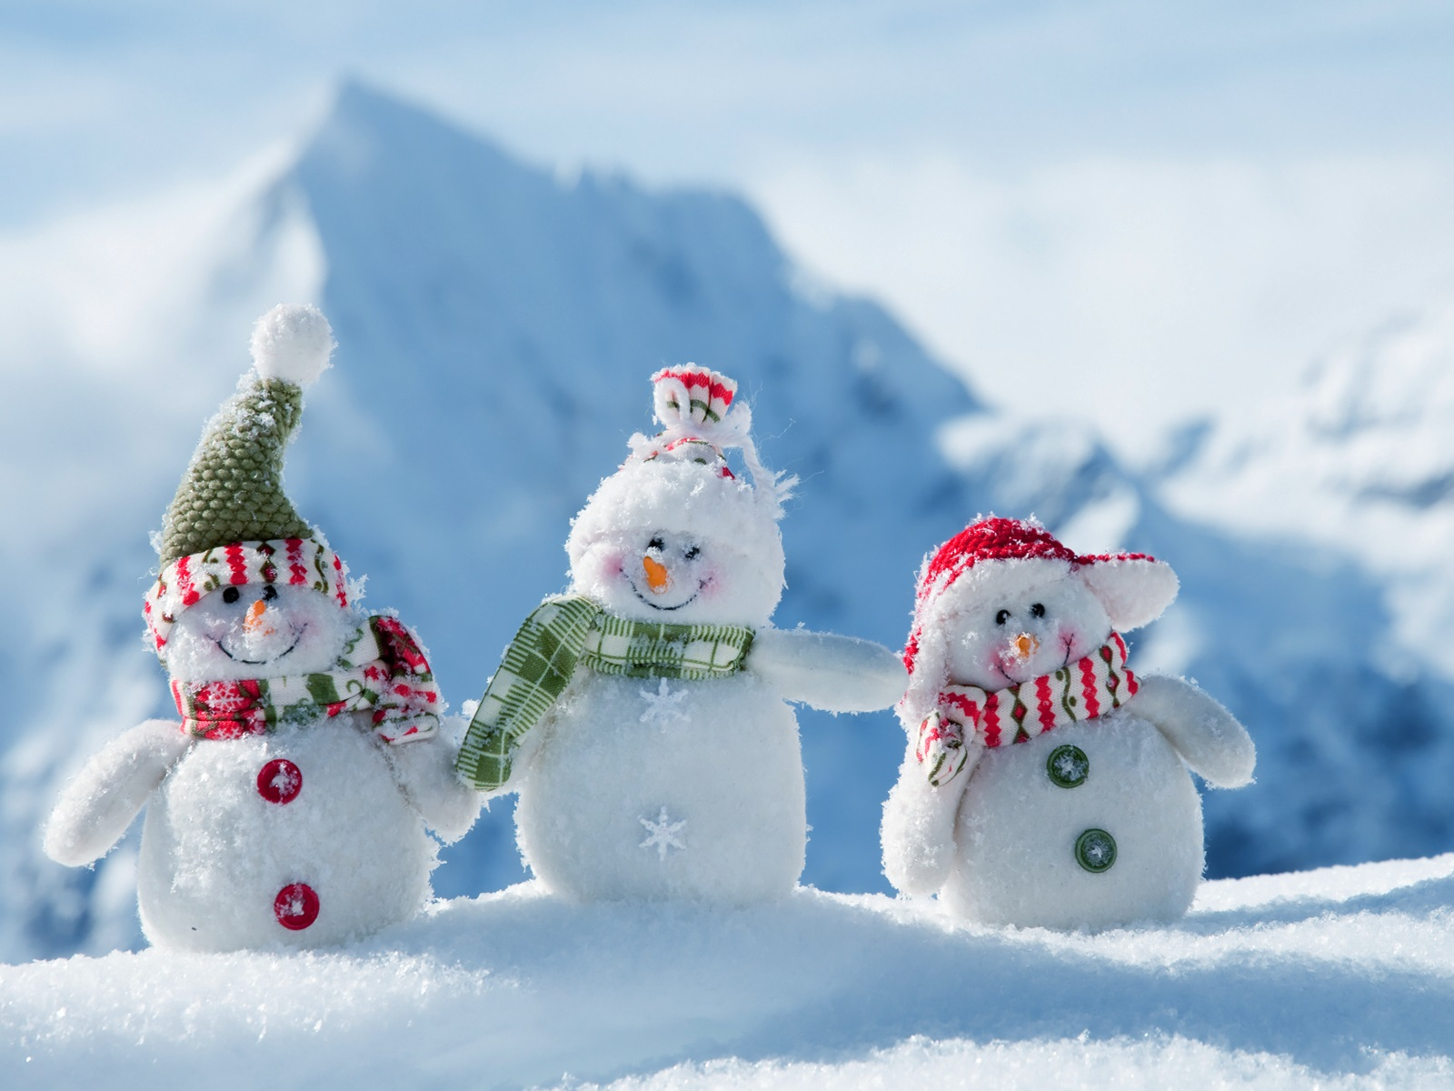
La familia unida en Navidad es como una perla preciosa en las manos de Dios Qué él bendiga vuestro hogar.

Slide 5


Que esta navidad la luz se encienda en vuestros corazones y en vuestro hogar y los guie en el año venidero por un camino pleno de paz y amor.

Slide 6

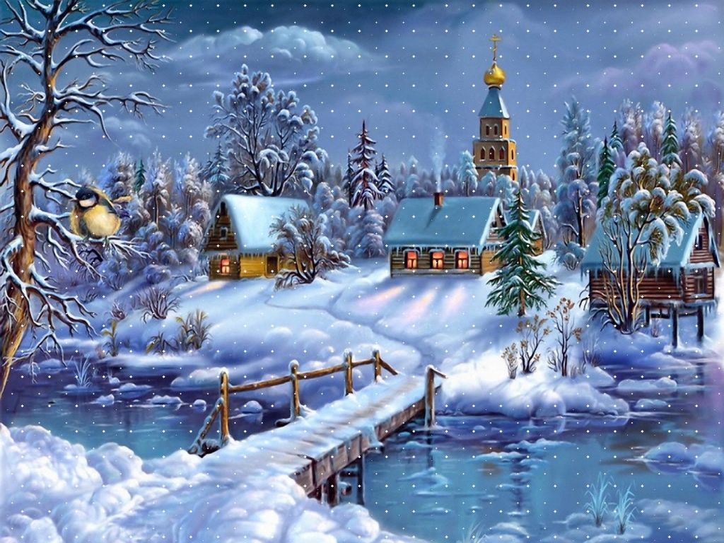

¡Que la celebración de estas fiestas sean el comienzo de una vida mejor!
Feliz Navidad.

Slide 7


Una sonrisa puede llenar más el alma que mil palabras al azar Sonríe que llegó la Navidad

Slide 8

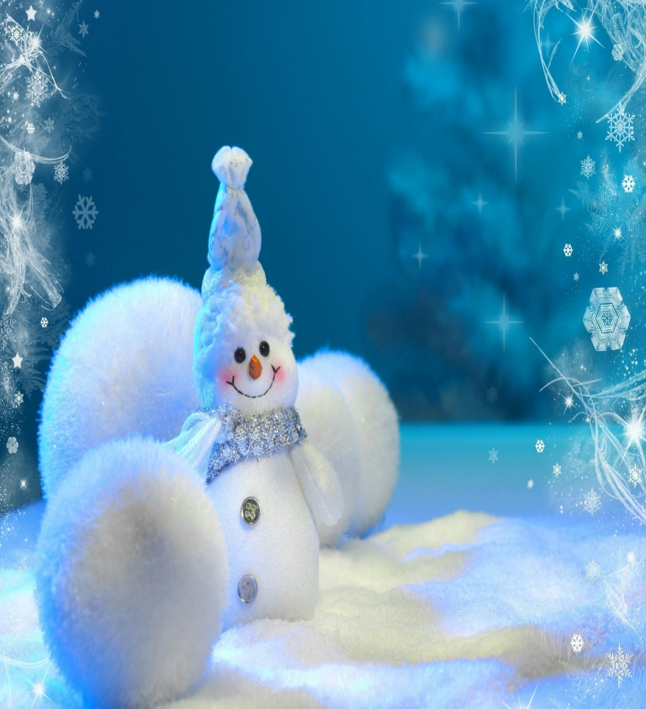


Que Jesús ilumine con su luz tu camino para que alcances todos tus sueños.

Slide 9
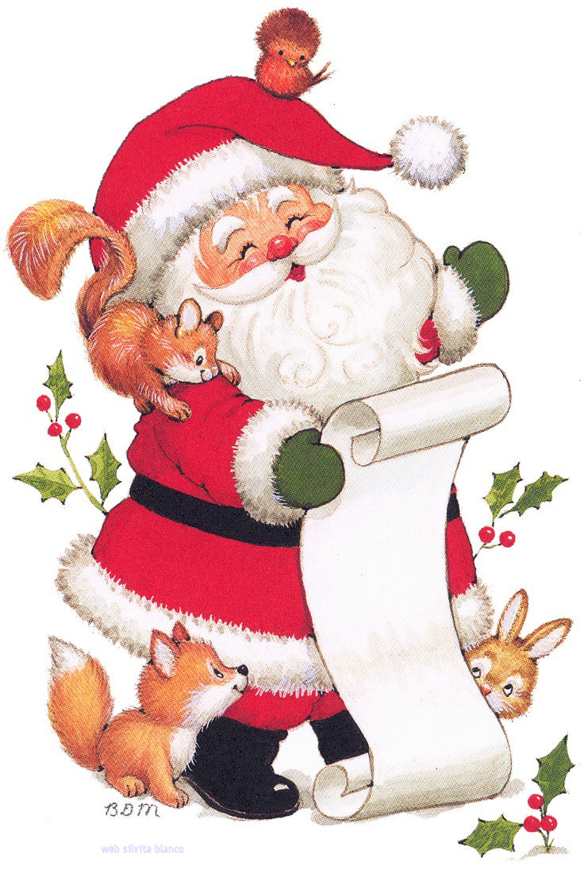

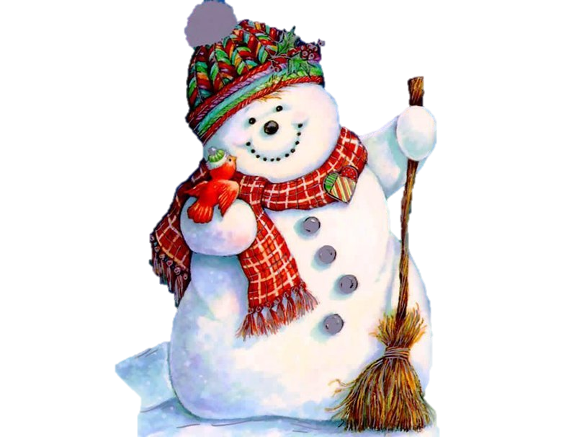
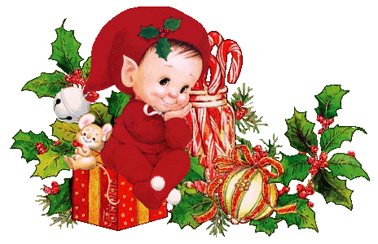
La Navidad es ese dulce espacio donde los recuerdos, los abrazos y las risas imperan radiantes.
Que la navidad nos llene de inspiración duradera para alcanzar todos proyectos y sentirnos realizados

Slide 10
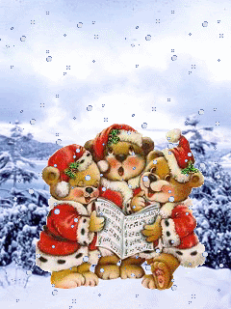


Que
la paz
La prosperidad
El amor y la salud
Reinen en los hogares
De nuestros queridos familiares y amigos y que la alegría more por siempre En sus corazones,
Feliz navidad y
un prospero
año
2015

Slide 11







Diseño : Amore
Tema : Navidad 2014
Música : Ronda de Navidad
Interprete : Los niños cantores de Huaraz
Amore
Yolanda Violeta

Slide 12



Accede a la sección que desees desde aquí:
Propia Creación
De la Red
Dedicatorias | Fechas Especiales | Graciosos
Historia y Arte | Lugares | Musicales
Naturaleza y Ciencias | Política | Reflexión
Religiosos | Románticos | Salud
Dedicatorias | Fechas Especiales | Graciosos
Historia y Arte | Lugares | Musicales
Naturaleza y Ciencias | Política | Reflexión
Religiosos | Románticos | Salud
Si deseas recibir pps periódicamente en tu correo electrónico subscríbete aquí:

